Slide 1
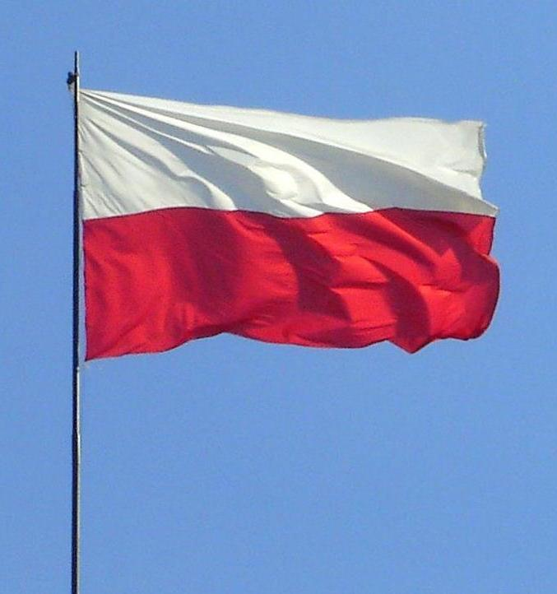
Co trzeba wiedzieć o odzyskaniu przez Polskę niepodległości ?
To zdjęcie, autor: Nieznany autor, licencja: CC BY-SA

Slide 2
Ojcowie niepodległości
Po 123 latach zaborów każdy Polak miał dość bycia okupowanym.
Cały naród ciężko pracował, aby odzyskać swój ukochany kraj, lecz jest kilka osób, które kierowały i pomagały osiągnąć Polakom ten cel. Było ich niewielu, ale nawet pomimo tego, że wszyscy raczej się ze sobą nie lubili, to potrafili znaleźć wspólny język i dopiąć swego…

Slide 3
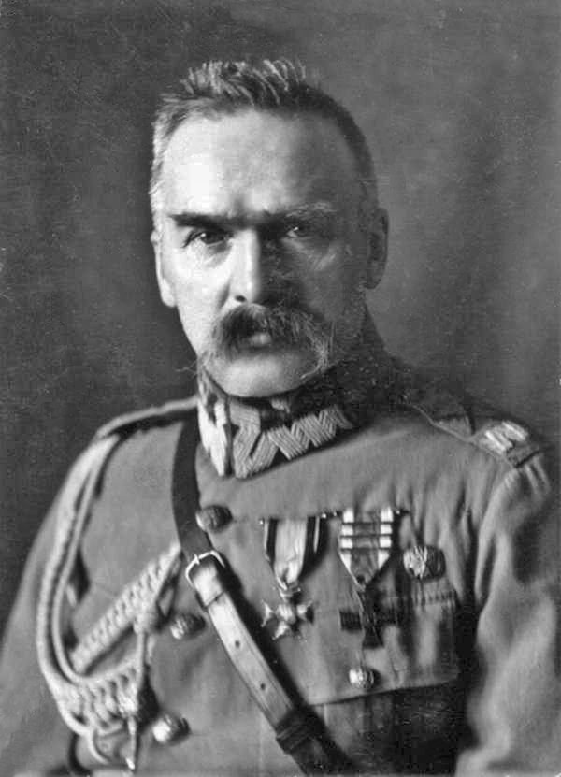
Józef Piłsudski
Józef Piłsudski herbu własnego (ur. 5 grudnia 1867 w Zułowie, zm. 12 maja 1935 w Warszawie) – polski działacz społeczny i niepodległościowy, żołnierz, polityk, mąż stanu; od 1892 członek Polskiej Partii Socjalistycznej i jej przywódca w kraju, twórca Organizacji Bojowej PPS (1904) i Polskiej Organizacji Wojskowej (1914), kierownik Komisji Wojskowej i Tymczasowej Rady Stanu (1917), od 11 listopada 1918 naczelny wódz Armii Polskiej, w latach 1918–1922 naczelnik państwa, pierwszy marszałek Polski.

Slide 4
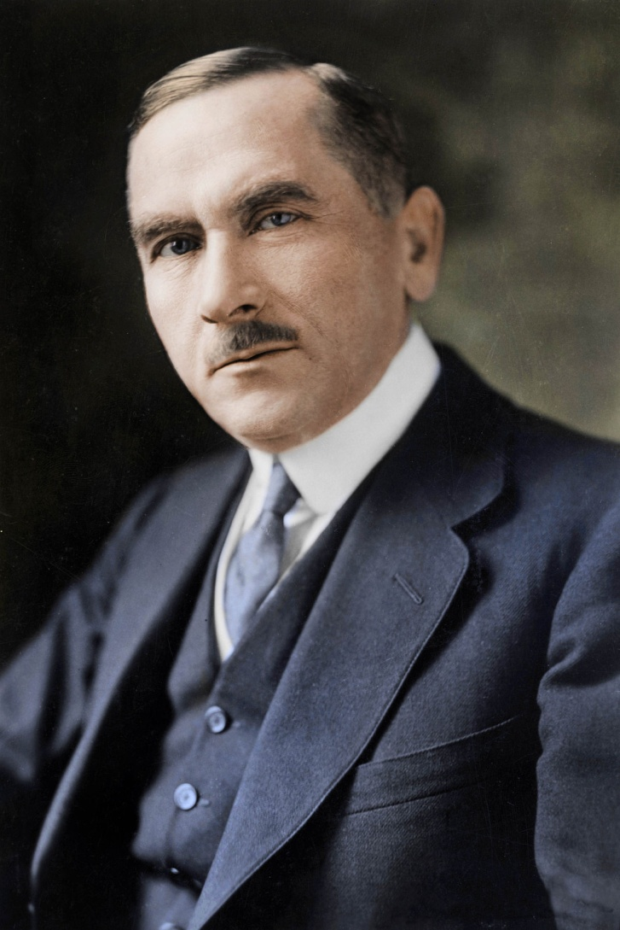
Roman Dmowski
Roman Stanisław Dmowski (ur. 9 sierpnia 1864 w Kamionku, zm. 2 stycznia 1939 w Drozdowie) – polski polityk, mąż stanu, publicysta polityczny, minister spraw zagranicznych, poseł na Sejm Ustawodawczy II Rzeczypospolitej, poseł II i III Dumy Państwowej Imperium Rosyjskiego. Współzałożyciel Narodowej Demokracji (endecji, ruchu narodowego), główny ideolog polskiego nacjonalizmu. Polski działacz niepodległościowy, postulujący w pierwszym etapie zjednoczenie wszystkich ziem polskich i uzyskanie autonomii w ramach Imperium Rosyjskiego, a później odzyskanie niepodległości w oparciu o sojusz z Rosją i ententą, zaś w opozycji do państw centralnych

Slide 5
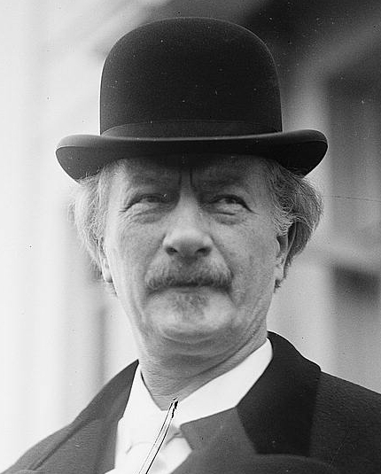
Ignacy Jan Paderewski
Ignacy Jan Paderewski herbu Jelita (ur. 6 listopada?/ 18 listopada 1860 w Kuryłówce, zm. 29 czerwca 1941 w Nowym Jorku) – polski pianista, kompozytor, działacz niepodległościowy, mąż stanu i polityk. Pod jego bezpośrednim wpływem prezydent Woodrow Wilson umieścił w swoim ultimatum uzależniającym podpisanie przez Stany Zjednoczone traktatu wersalskiego 13 punkt domagający się zgody stron traktatu na suwerenność Polski – dzięki któremu w traktacie zapisano utworzenie niepodległego państwa polskiego.
Od 1919 roku sprawował funkcje premiera i ministra spraw zagranicznych RP. Paderewski był absolwentem Instytutu Muzycznego (późniejszego Konserwatorium Warszawskiego). Otrzymał m.in. Order Orła Białego, francuski Krzyż Wielki Legii Honorowej oraz tytuł Rycerza Wielkiego Krzyża Orderu Imperium Brytyjskiego

Slide 6
Dlaczego udało się akurat teraz?
Niektórzy mogą się zastanawiać, bo przecież powstanie listopadowe i styczniowe nie przyniosły Polakom niepodległości, więc czemu udało się akurat w roku 1918?
Do tego walnie przyczyniła się I wojna światowa, a samo odzyskanie niepodległości można podsumować zdaniem, gdzie trzech się bije, tam Polska korzysta!

Slide 7
Mowa tu oczywiście o trzech okupantach, którzy przegrali wojnę i byli słabi, więc był to idealny moment by uderzyć.
Cesarstwo Niemieckie (dawniej Prusy) i Austro-Węgry przegrały wojnę na froncie, a Rosja z samą sobą, ponieważ zjadła ją od środka rewolucja bolszewicka. Tym samym Polacy mieli dogodny moment, by jeszcze raz zawalczyć o swój kraj.

Slide 8
Efekt końcowy
Po 123 latach wojen, bitew życia w okupacji i ciągłym strachu o swoje życie, w końcu 11 listopada 1918 roku władza na Państwem Polskim została przekazana Józefowi Piłsudskiemu, a w ciągu paru następnych miesięcy Polska wprowadzała liczne reformy umocniające Pozycję II RP na arenie między narodowej.Została nam oddana jedna trzecia terenów nalężących do nas przed rozbiorami.

Slide 9
Był to napradwę wielki wyczyn, pokazuje on, że nasz naród nawet po 123 latach pozostał twardy, waleczny, honorowy i silny. W tym roku mijają 102 lata od tej przełomowej chwili.
Cieszmy się tym dniem, tym co teraz byłoby bardzo ciężkie, a jak ciężkie musiało być wtedy.
Bądźmy wdzięczni naszym przodkom, że walczyli i się nie poddali!

Slide 10
Przygotował Michał Bastrzyk VIII a

